Slide 1
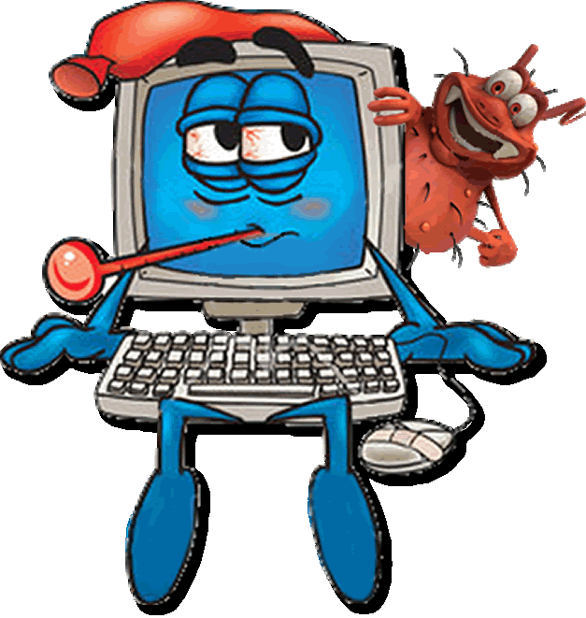
Počítačová bezpečnosť, počítačové vírusy
Nikdy neviete, kto je v skutočnosti na druhej strane internetu alebo mobilu

Slide 2
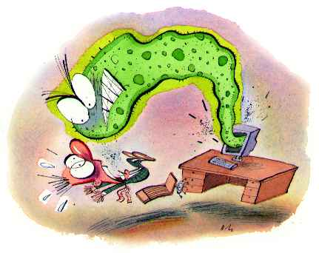
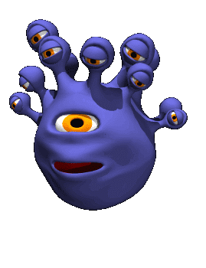
Obsah
Čo je to počítačový vírus
Prvý počítačový vírus na svete
Typy vírusov
Čo vírusy spôsobujú?
Ako sa proti nim brániť?

Slide 3
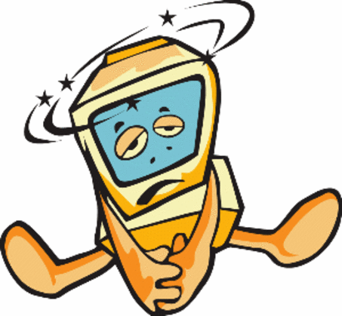
Počítačový vírus
Je to program, ktorý môže nakaziť iný program tak, že sa k nemu pripojí a tak spomalí napríklad činnosť a fungovanie počítača.

Slide 4
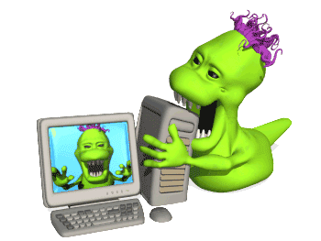
Počítačový vírus
Hlavná úloha:
fungovať a šíriť sa nepozorovane:
má sa rozšíriť a uchovať bez nášho vedomia a potom uškodiť. Šíria sa v jednom PC, ale môžu aj po sieti alebo cez internet.
Prvý PC vírus:
BRAIN – 1986 zaberal nevyužitý priestor na disketách, ktorý nebolo ďalej možno použiť.

Slide 5
Historický úvod
Pojem vírus definoval Fred B. Cohen na Pennsylvánskej univerzite, kde experimentoval so samoreplikujúcim sa kódom.
Prvé publikácie v oblasti vírovej problematiky sa datujú do rokov 1984-85.
1.vírusom pre osobné počítače bol BRAIN, pôvodom z Pakistanu
V súčasnosti poznáme viac ako 50 000 rozličných, viac či menej nebezpečných, vírusov.

Slide 6
Ako sa rozmnožujú?

Slide 7
Typy vírusov
Klasické počítačové vírusy ničia programy aj hardware
Internetový červ šíri sa pomocou PC siete - pokúša sa pripojiť na PC v sieti a využíva pritom slabé miesto zle zabezpečeného počítača.
Trójsky kôň je škodlivý kód pribalený k Neškodnému, užitočnému softvéru. V jednom PC sa ďalej nemnoží, je iba v 1 kópii.
Bomby čakajú na aktivačný podnet tenie - aktuálny dátum, čas...

Slide 8
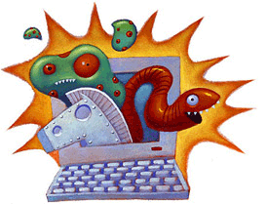
Čo spôsobí vírus
nezvyčajné správanie sa programu
zmena veľkosti alebo obsahu súborov
spomalenie a nestabilnosť systému
chybové hlásenia počas behu programu
poškodenie dokumentov

Slide 9
Fázy činnosti vírusov
obdobie Latencie – vírus sa neprejavuje, ale sa množí (infekcia)
- hneď od začiatku infikujú takmer všetko
obdobie Akcie - spúšťa časovanú bombu
- vykonáva zmazanie súborov, označovanie dobrých sektorov za chybné, poškodenie až zničenie hardvéru , atď.

Slide 10
Ďalšie nebezpečenstvá
NEVYŽIADANÁ POŠTA = SPAM, - reklamy, elektronické letáky, listy šťastia, pyramídové hry,....
hoax = poplašné správy a iné ohrozenia z internetu, falošné prosby o pomoc, podvodné emaily, pyramídové hry, reťazové listy šťastia...
Pošli to 10 priateľom,
inak budeš mať 10 rokov nešťastie...
Zachráň deti v Afrike

Slide 11
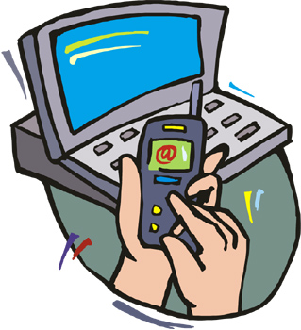
Ďalšie nebezpečenstvá
Dialery sú programy, ktoré menia telefonické pripojenie počítača. Spôsobujú presmerovanie na linky s vyššou tarifikáciou, hlavne na audiotextové a zahraničné čísla.

Slide 12
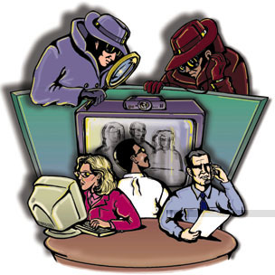
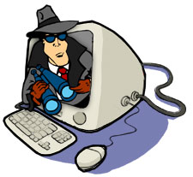
Ďalšie nebezpečenstvá
Spyware je softvér skrývajúci sa v tvojom počítači bez tvojho vedomia. Využíva sa na zbieranie informácii o počítači a o tebe a tie potom posiela „tretej“ osobe.

Slide 13
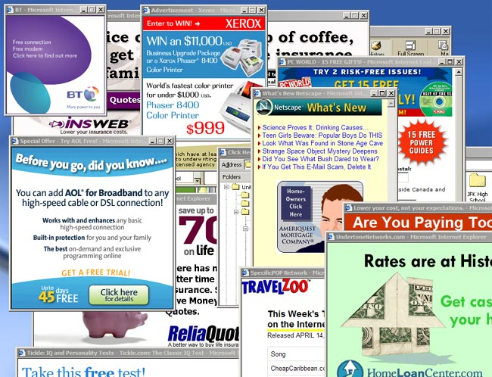
Ďalšie nebezpečenstvá
Adware je softvér, ktorý automaticky zobrazuje, prehráva alebo sťahuje reklamný materiál do tvojho PC.

Slide 14
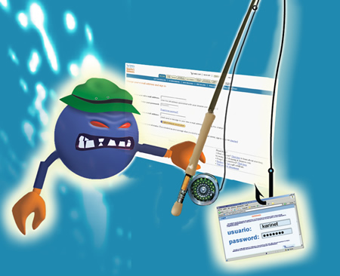
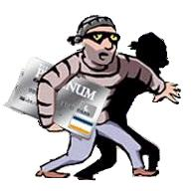
Ďalšie nebezpečenstvá
Pharming sú podvodné internetové stránky, ich princíp spočíva v presmerovaní názvu www stránky na inú adresu, miesto pôvodnej stránky sa zobrazí
jej dokonalá
podoba. Zväčša
sa jedná o podvodné
stránky bánk,
kde chcú vaše
osobné údaje.

Slide 15
Ďalšie nebezpečenstvá
ČET=chat rozhovor, písomná konverzácia dvoch alebo viacerých ľudí v reálnom čase prostredníctvom počítačovej siete. Pomocou nej môžeme zároveň posielať prílohy (textové súbory, obrázky, video súbory, ...). Je to prevzaté slovo z anglického CHAT
Riziká četovania
Anonymita.
Zneužitie údajov
Príspevky s nevhodným obsahom
Zdravotné riziko a potenciálna závislosť
Prevencia
Zablokujte prístup neznámym ľuďom
Nevyplňujte svoj internetový profil
Ak sa dieťa cíti nepohodlne alebo trápne pri online konverzácii, má právo ju okamžite prerušiť a odísť z četovej miestnosti.

Slide 16
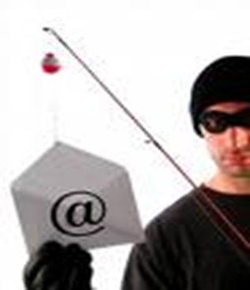
Ďalšie nebezpečenstvá
Phishing
správy, ktoré sú písané s cieľom podvodu
Príklad: e-maily, ktoré vyzývajú na zmenu kódu k bankovému účtu. V takomto e-maile je umiestnený odkaz, na ktorom si heslo máte zmeniť. Odkaz však nesmeruje na stránku banky, ale na jej dokonalú napodobeninu.

Slide 17
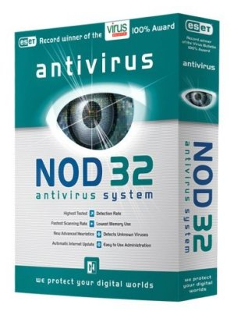
Ako sa brániť
Chráňte svoj počítač aktuálnym antivírusovým a anti - spyware programom. Aby bola ochrana účinná, antivírusové systémy sa aktualizujú i niekoľkokrát za deň.

Slide 18
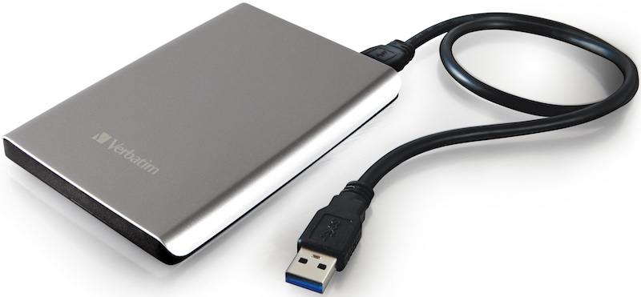
Ako sa brániť
Zálohujte svoje dáta. Zálohovaním predídete škodám, ktoré vzniknú pri chybe alebo poškodení hardvéru alebo softvéru.
CD
DVD

Slide 19
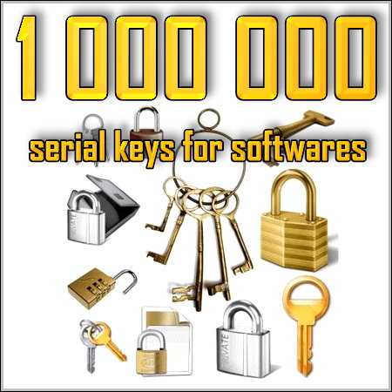
Ako sa brániť
Nenavštevujte nezabezpečené stránky. Snažte sa vyhnúť stránkam s mp3 hudbou, filmami, licenčnými kľúčmi a pod. Nesťahujte programy, ktorých činnosť by mohla byť v rozpore s autorskými právami.

Slide 20
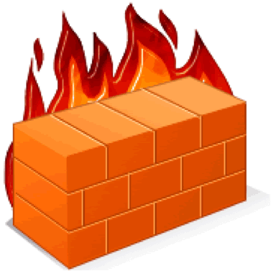
Ako sa brániť
Zabezpečte svoj počítač proti neoprávnenému vniknutiu. Tento krok môžete urobiť použitím tzv. FIREWALL, ktorý vytvára ochrannú stenu medzi vaším počítačom a potenciálne škodlivým obsahom na internete.

Slide 21
Ako sa brániť
Nezverejňujte svoju emailovú adresu. Vaša emailová adresa je váš osobný údaj. Veľmi dobre si rozmyslite, do akého formulára ju vyplníte. Používajte radšej niekoľko adries (jednu pre priateľov a druhú na vyplňovanie do formulárov).

Slide 22
Ako sa brániť
Neotvárajte neznáme prílohy. Ak neotvoríte spustiteľnú prílohu emailu, nemôžete dostať emailový vírus. Preto radšej všetky cudzojazyčné emaily vymazávajte.

Slide 23
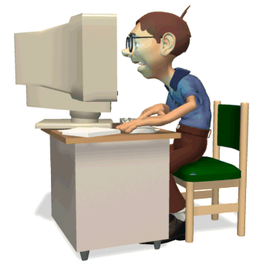
Ako sa brániť
Majte prehľad kto a ako využíva váš počítač. Veľa užívateľov využívajúcich cudzí počítač prejavuje menšiu zodpovednosť ako pri vlastnom počítači, preto sa treba dohodnúť na konkrétnych pravidlách a určiť, čo môže na Vašom PC robiť.

Slide 24
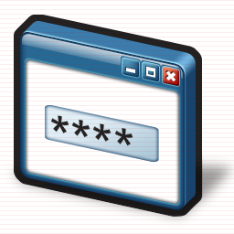
Ako sa brániť
Chráňte vstup do počítača heslom. Nedovoľte neznámej osobe, aby sa dostala do vášho počítača.
PASSWORD

Slide 25
HESLO
Sila hesla označuje stupeň obtiažnosti s akou osoba dokáže uhádnuť heslo.
Heslá sa označujú ako silné alebo slabé, podľa toho, či je ťažké alebo jednoduché ich uhádnuť. Uhádnutie hesla hrubou silou alebo slovníkovým útokom sa označuje ako prelomenie hesla. Slabé heslo je tiež možné uhádnuť, ak útočník osobu pozná a osoba použila v hesle napr. dátum narodenia či meno blízkej osoby.
Vo všeobecnosti sa odporúča nikdy si heslo nezapisovať, obzvlášť nie v blízkosti počítača, kde je možné ho použiť. Odporúča sa používať jedno heslo pre bezvýznamné účty (na ktorých prelomení nezáleží) a niekoľko rôznych silných hesiel pre dôležité systémy ako online banking.

Slide 26
SLABÉ HESLO
lucka12345
obsahuje iba znaky alebo iba číslice
je krátke
používa slová nachádzajúce sa v slovníku používanom na lámanie hesiel
používa triviálne náhrady písmen (napr. A→4, S→$, O→0, I→1,!)
to isté písmeno opakované
je dátum
je meno blízkej osoby, domáceho zvieraťa

Slide 27
SILNÉ HESLO
BP+jm98oh76
obsahuje kombináciu malých a veľkých písmen, číslic a iných prípustných znakov (z každej triedy aspoň jeden)
je dlhé
nenachádza sa v slovníku (a nebolo by užitočné ho zaradiť do slovníka na lámanie hesiel)
dlhá veta, zapamätateľná veta kombinujúca uvedené
nebolo zverejnené (užívateľ si ho vytvorí alebo vygeneruje sám)

Slide 28
Z vety:
Mám rád hudbu Wolfganga Amadea Mozarta
môžeme vybrať prvé písmená slov a vznikne :
MrhWAM
Potom si treba stanoviť pár jednoduchých pravidiel.
Napríklad miesto písmena A píšem zavináč, po prvých dvoch písmenách napíšem 1, po ďalších dvoch 34, po ďalších dvoch 567 atď. Výsledné heslo je potom:
Mr1hW34@M567
Pre zapamätanie takéhoto hesla je postačujúce poznať jednu frázu a svoje vlastné stanovené pravidlá.

Slide 29
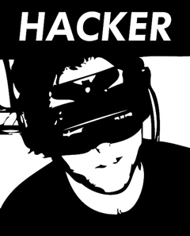
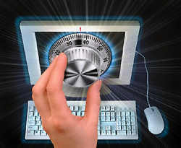
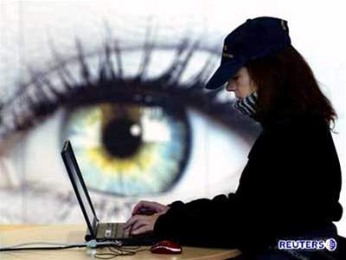
Kto je Hacker?
Počítačový špecialista alebo programátor s detailnými znalosťami fungovania systému
Mylne sa zamieňa s pojmom označujúcim počítač. zločinca či narušiteľa siete - cracker

Slide 30
Nastavenie firewall
https://www.youtube.com/watch?v=EFXvFrtF8Kk

Slide 31
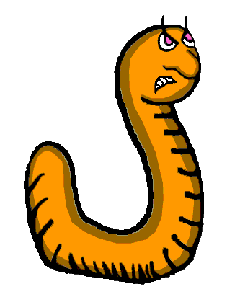
Nezabudni skontrolovať PC, keď dnes prídeš domov...

